Slide 1
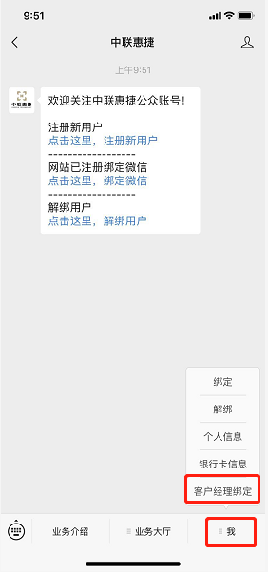
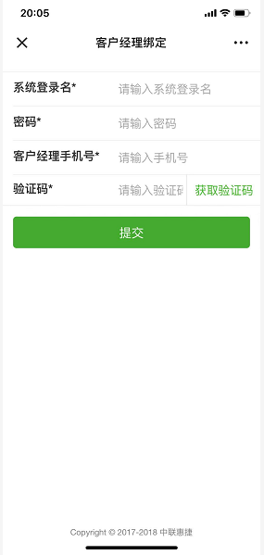
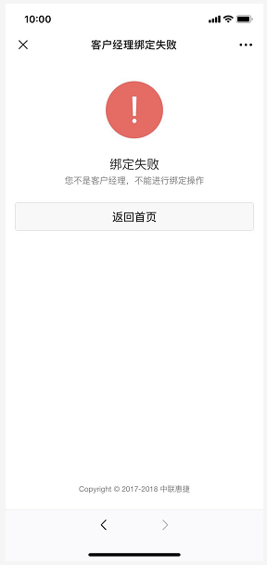
客户经理绑定微信公众号
1、微信关注公众号：中联惠捷
2、点击【我】→【客户经理绑定】
3、进入客户经理绑定页面，输入系统登录名、系统登录密码、手机号码、以及短信验证码。点击【提交】，即可完成绑定。
4、若提示绑定失败，请耐心等待开户后再绑定

